Slide 1
Prof. bejenaru felicia

Slide 2
LECȚIA DE MATEMATICĂ
ELEMENTE DE GEOMETRIE

Slide 3
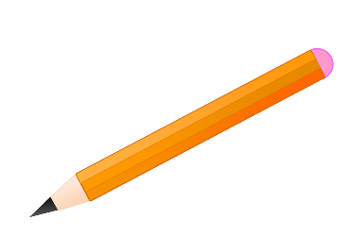

Slide 5
Dreapta este nemărginită în ambele părți (se poate prelungi oricât). d Segmentul de dreaptă este mărginit în ambele părți. A B Semidreapta este o porțiune dintr-o dreaptă mărginită la unul din capete. Punctul în care semidreapta este mărginită se numește originea semidreptei. M
O linie frântă este formată din două sau mai multe segmente de dreaptă.

Slide 6
laturile unghiului
deschiderea unghiului
vârful unghiului
Figura geometrică formată din două semidrepte cu aceeași origine se numește unghi.

Slide 7
A M B O C O B O P unghi ascuțit unghi drept unghi obtuz
Unghiuri drepte
cu deschiderea mai mică decât a unghiului drept
cu deschiderea mai mare decât a unghiului drept
Unghiurile ascuțite au deschiderea mai mică decât a unghiului drept.
Unghiurile obtuze au deschiderea mai mare decât a unghiului drept.
$∡BOC$, $∡$ AOB, $∡$MOP

Slide 8
O linie frântă închisă este un poligon. Segmentele de dreaptă din care este formată linia frântă sunt laturile poligonului. Dreptunghiul, triunghiul și pătratul sunt poligoane.

Slide 9
Triunghiul este un poligon cu trei laturi.
triunghiul ABC
laturi: AB, BC, CA unghiuri: $∡$BAC, $∡ACB$, $∡$CBA
unghiuri
A
laturi
B
C

Slide 10
Dreptunghiul este un poligon cu patru laturi (patrulater) care are laturile egale două câte două și unghiuri drepte. P O unghiuri M N dreptunghiul MNOP laturi: MN, NP, OP, MO MN – lungime -L NO –lățime -l
Pătratul este patrulaterul care are toate laturile egale și unghiuri drepte.
l

Slide 11
Suma lungimilor laturilor unui poligon este perimetrul poligonului. Perimetrul dreptunghiului = 2x L+2xl Perimetrul pătratului = 4xl Perimetrul triunghiului = $l_{1}+l_{2}+l_{3}$
l L
l l l l $l_{1}$ $l_{2}$
l L
$l_{3}$

Slide 12
Dreapta care împarte o figură în două părți care, prin suprapunere, coincid este axă de simetrie. axă de simetrie

Slide 13
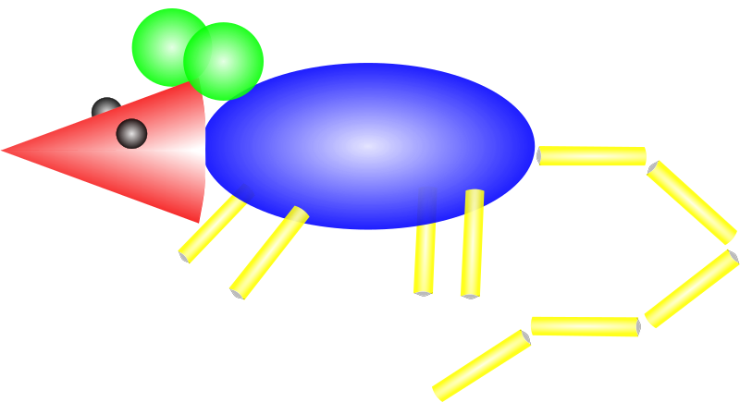
A a b c semicerc
Cercul are formă rotundă.
Semicercul este o jumătate dintr-un cerc.

Slide 14
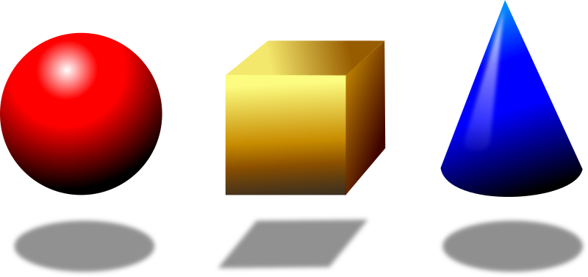
Corpuri geometrice sferă cub con cilindru paralelipiped

Slide 15
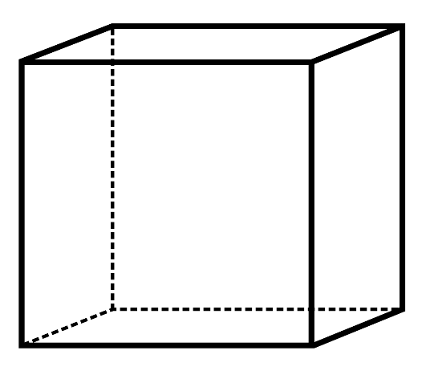
Atât cubul, cât și paralelipipedul au 6 fețe, 12 muchii și 8 vârfuri. vârfuri muchii fețe cub fețe
muchii
paralelipiped

Slide 16
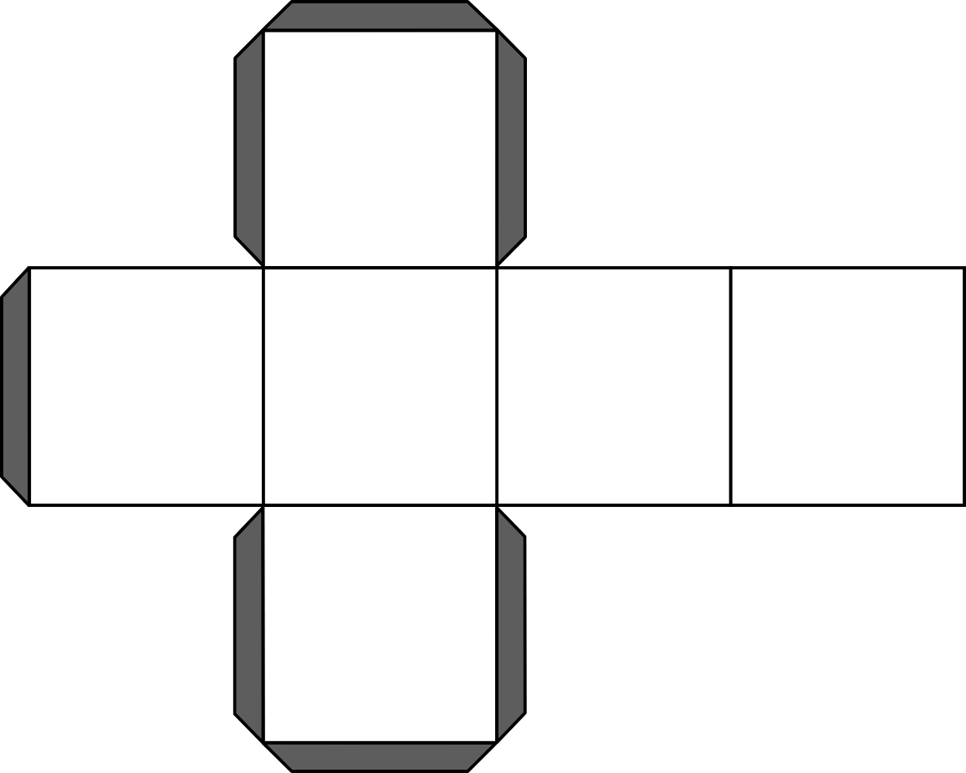
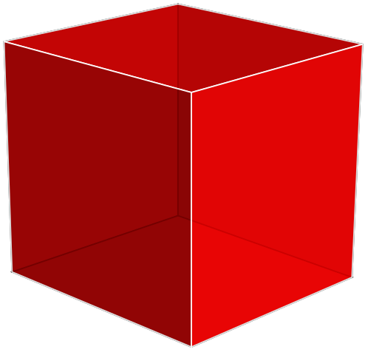
Cubul are toate fețele pătrate.

Slide 17
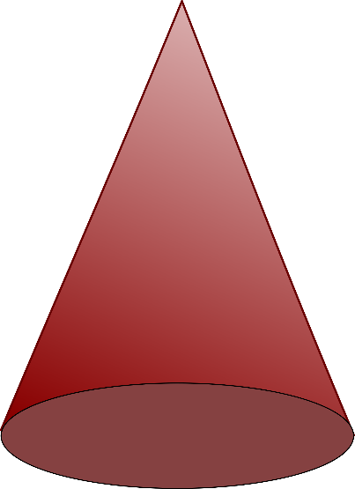
Cilindrul are două fețe plane. Fețele plane sunt cercuri. vârf
Conul are o fața plană.
cerc

